Slide 1
Data_SIPO
SIPO
shifting reg
74HC595
Clock_SIPO
Input_1_cmd
Input_2_cmd
Input_n_cmd
5V
Input_1_cmd
Input_1
PISO
shifting reg
74HC165
Data_PISO
5V
Clock_PISO
Input_2_cmd
Input_2
5V
Input_n_cmd
Input_n

Slide 2
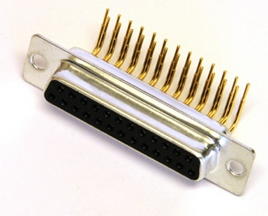
Right angle subD PCB connector

